Slide 1
UNE NOUVELLE AVANCEE DANS LE TRAITEMENT DE L’INSUFFISANCE CARDIAQUE à FRACTION D’EJECTION ALTEREE

Slide 2
LCZ 696
ENTRESTO
Etude PARADIGM HF

Slide 3
Drugs That Reduce Mortality in Heart Failure With Reduced Ejection Fraction
Angiotensin
receptor
blocker
Mineralocorticoid
receptor
antagonist
ACE
inhibitor
Beta
blocker
0%
10%
20%
% Decrease in Mortality
Drugs that inhibit the renin-angiotensin system have modest effects on survival
30%
40%
Based on results of SOLVD-Treatment, CHARM-Alternative,
COPERNICUS, MERIT-HF, CIBIS II, RALES and EMPHASIS-HF

Slide 4
Recommandations ESC de 2012 sur l’insuffisance cardiaque à fraction d’éjection altérée
Trois classe recommandées en IA pour réduire la morbi-mortalité :
  BB-
  IEC / ARA2
  Anti-aldostérone

Slide 5
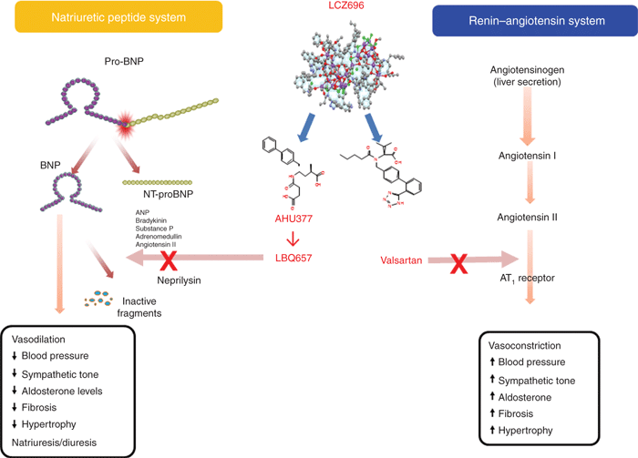
LCZ 696
Un nom barbare pour l’association de :
  Valsartan (ARA2)
  Sacubitril (Neprilysin Inhibitor )
2 actions associées :
  Blocage du SRAA
  Inhibe la dégradation du BNP

Slide 6
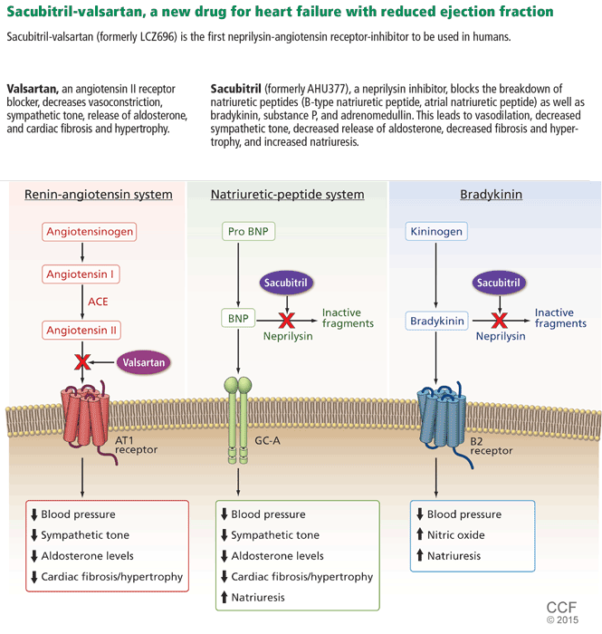

Slide 7
PARADIGM HF - Méthode
Entre 2009 et 2012
Etude multicentrique
De supériorité versus traitement de « référence »
Test thérapeutique (phase 3)
Internationale
Randomisée
Double aveugle
Intention de traiter
Après une période de test en simple aveugle de la tolérance des deux traitements testés (Enalapril et LCZ 696)
Enalapril 10mg deux fois par jour versus LCZ 200mg deux fois par jour

Slide 8
Population
10521 patients
> 18 ans
NYHA 2 à 4
FE < 40% initialement puis modifié à 35% après 2010
BNP ou NT pro BNP augmentés
Après au moins un mois de traitement à dose stable par BB- et IEC (ou ARA2)
Traitement médical de référence à la doxe maximale tolérée
Critères d’exclusions:
  Hypotension
  Clairance < 30ml/min/m²
  Majoration de la créatinine de plus de 25% pendant l’étude de tolérance
  Hyperkaliémie et CI aux IEC ou ARA2 dont angioedème

Slide 9
Phase de vérification de la tolérance à l’Enalapril
Phase de vérification de la tolérance au LCZ696
Randomisation

Slide 13
En résumé
LCZ 696 réduit la mortalité cardiovasculaire ainsi que les hospitalisation pour décompensation cardiaque versus Enalapril chez des patients ayant un IC avec FE altérée et sous traitement médical optimal.
Réduit la mortalité toutes causes
Donne moins d’hyperkaliémie grave ou d’IRA mais plus d’hypotension symptomatique

Slide 14
En pratique :
3 dosages : SACUBITRIL/VALSARTAN (ENTRESTO)
        24/26 mg - 49/51 mg – 97/103 mg
        Si traitement antérieur par IEC : arrêt impératif de l’IEC au moins 36 h avant
        Si traitement antérieur par ARA II : switch immédiat
        Si aucun traitement antérieur : débuter par la dose minimale
        2 prises par jour – Cibler la dose de 97/103 mg (incrémentation toutes les 2 à 4 semaines)

Slide 15
Surveiller ++ hypotension artérielle – angio oedeme
BNP : n’est pas un marqueur approprié
Nt -Pro BNP : plus adapté
Ne pas initier si : kaliémie > 5,4 mmol/l
            PAS < 100 mm Hg

Slide 16
CONCLUSION
Données solides sur le bénéfice attendu
Restent à définir :
    -2nde intention – alternative aux IEC ou ARA2 si persistance de symptômes ou FE non améliorée et BNP tjrs élevé
    -1ère intention , en alternative aux IEC
    Données sur l’insuffisance cardiaque à FE préservée ? --→PARAGON HF

